Slide 1
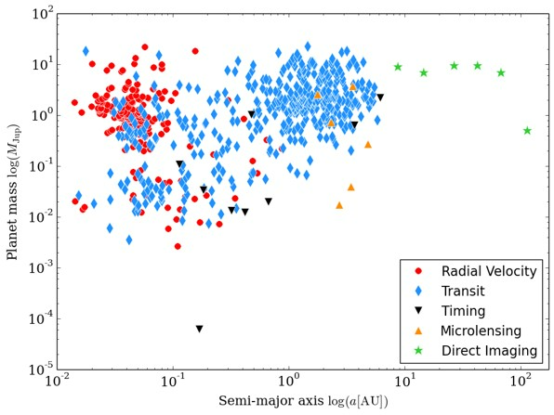
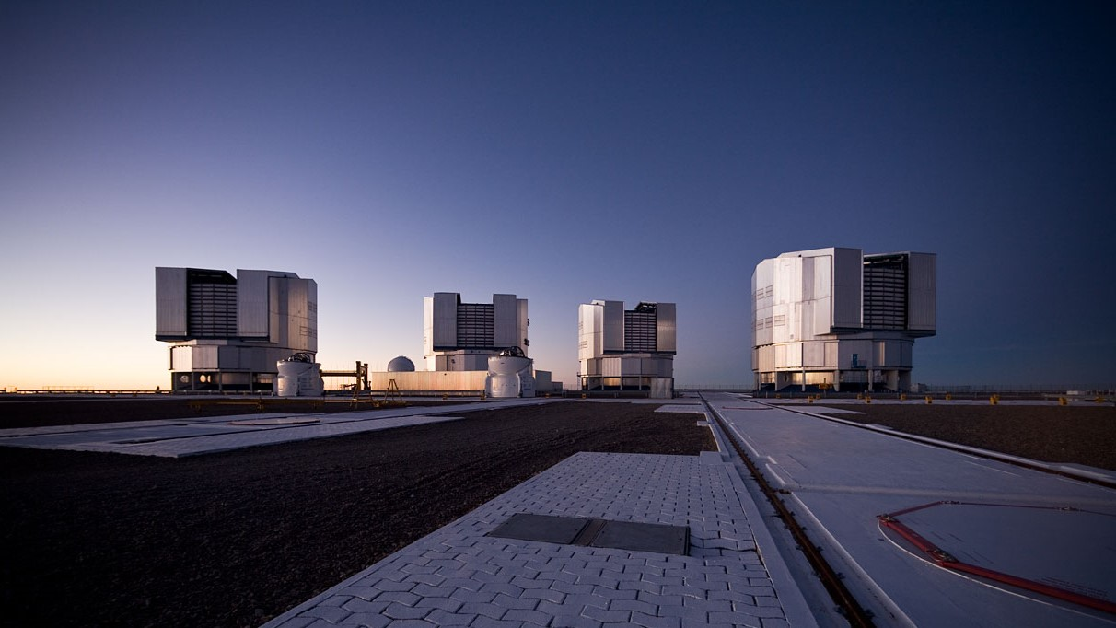
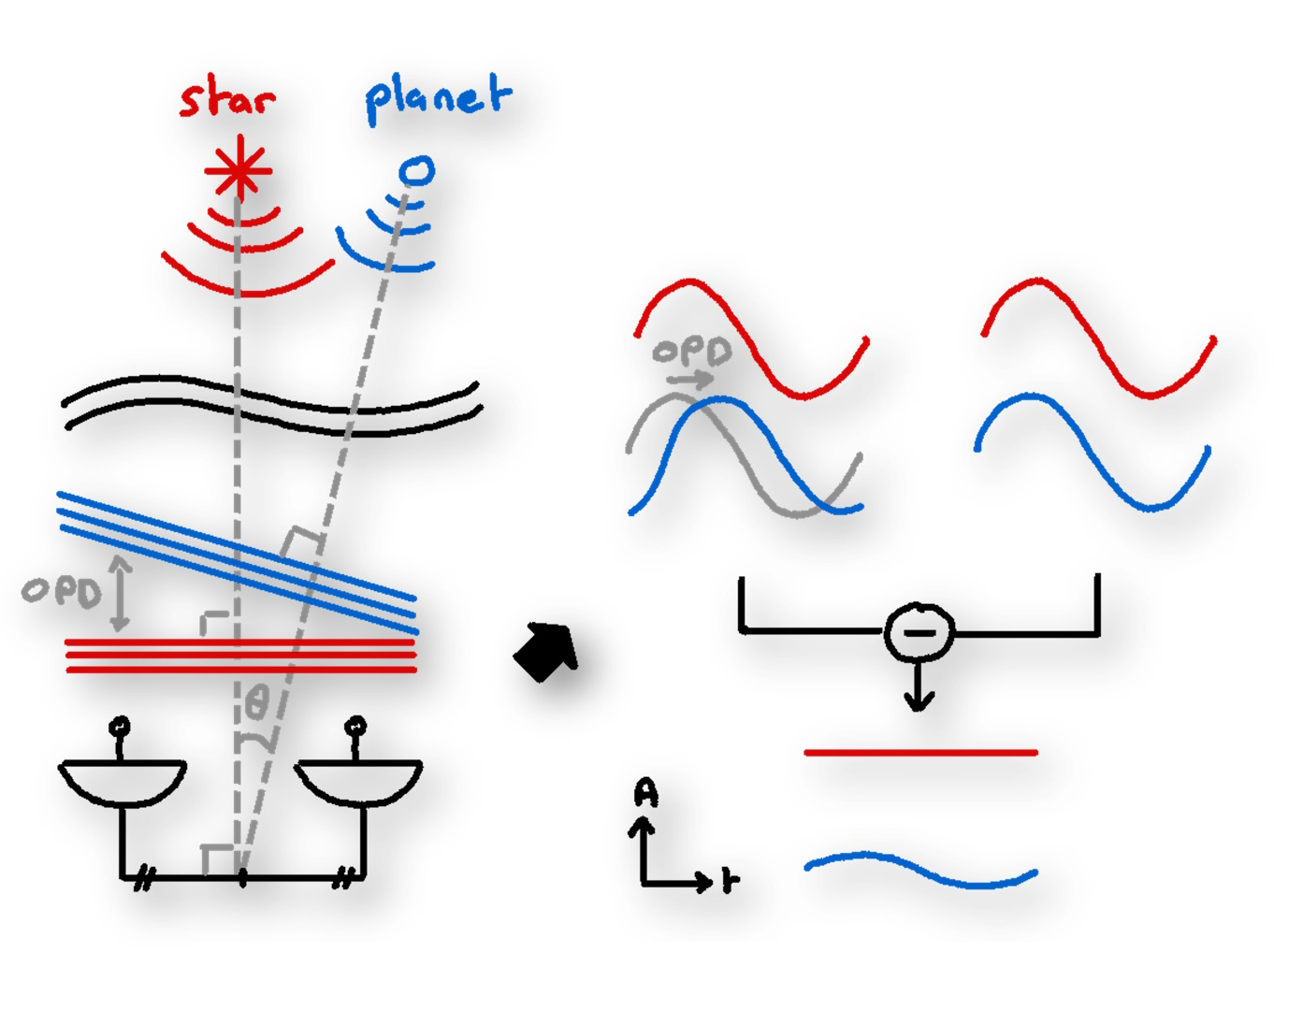
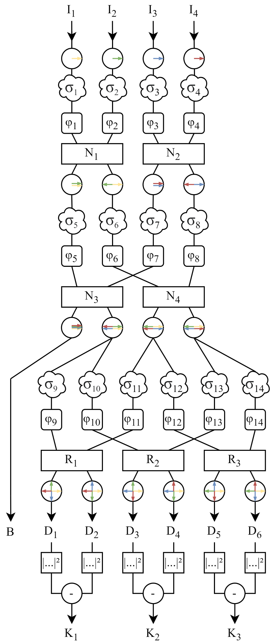
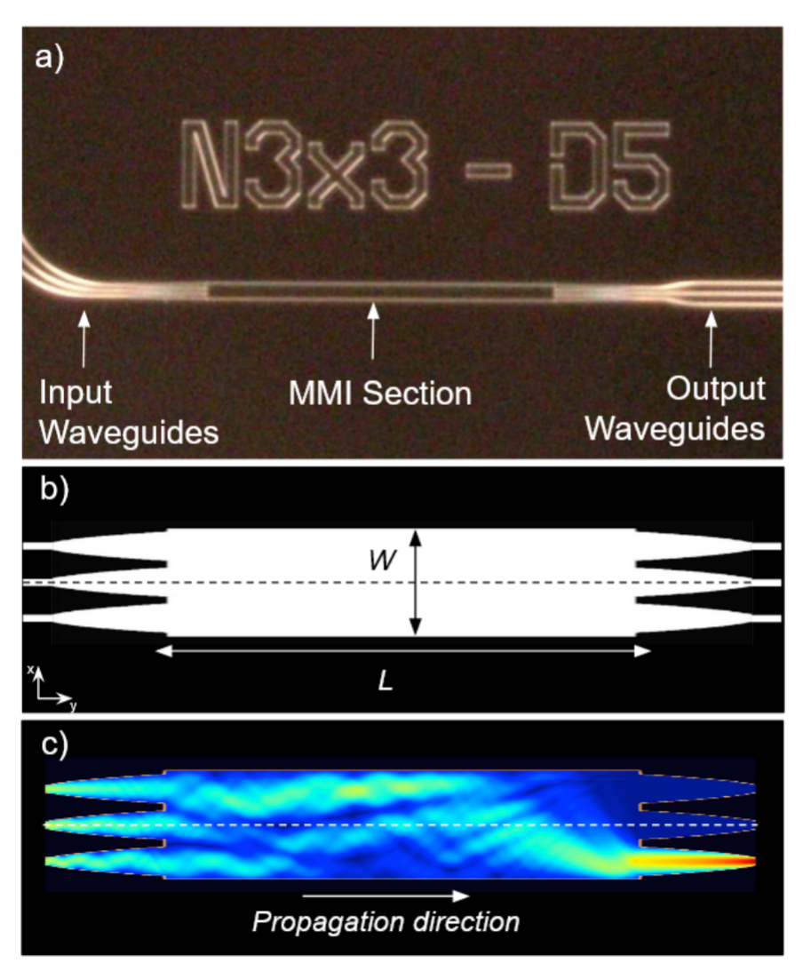
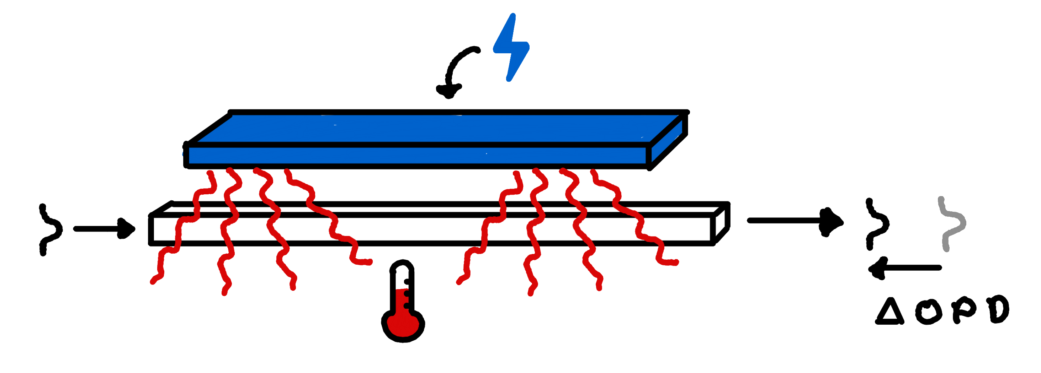
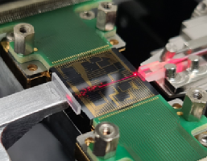



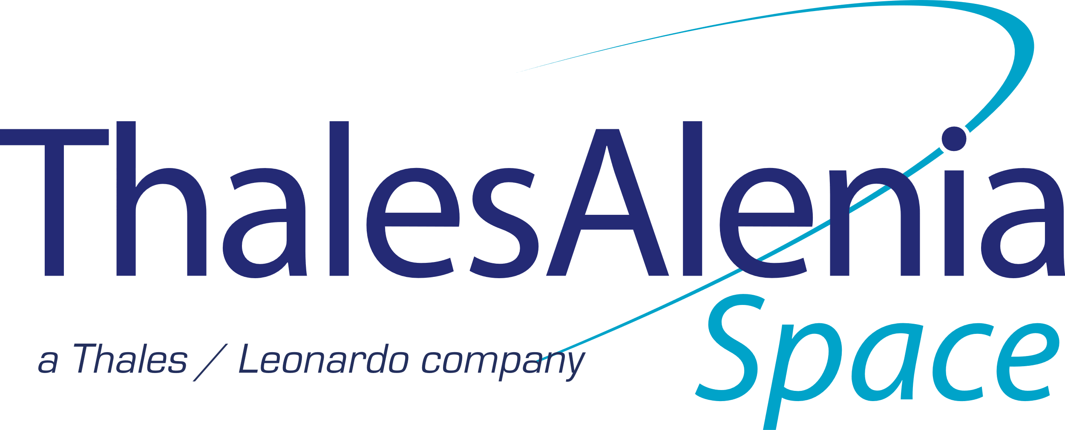


Direct detection of exoplanets using Tunable Kernel-Nulling Vincent Foriel^{1*}, Frantz Martinache¹, David Mary¹
¹ Université Côte d'Azur, Observatoire de la Côte d'Azur, CNRS, Laboratoire Lagrange, France * vincent.foriel@oca.eu

